Slide 1

第七章 离散模型
离散模型：差分方程（第6章）、整数规划（第4章）、图论、对策论、网络流、…
应用较广,是分析社会经济系统的有力工具.
只用到代数、集合及(少许)图论的知识.
介绍多属性决策和层次分析法

Slide 2
7.1 汽车选购
多属性决策模型
背景
在决策时，需要考虑多个因素
度假地的选择: 去哪玩？
购买汽车的选择: 买什么车？
抗疫方案的选择: 清零还是躺平？
决策要素
决策目标、备选方案、属性集合
择优涉及到对方案的排序
排序依赖对属性的评分

Slide 3
汽车选购
三种车（方案）~ 三种因素（属性）
构成决策矩阵 D：
 | 价格（万） | 性能（打分） | 款式（打分）
奥迪 | 25 | 9 | 7
标致 | 18 | 7 | 7
比亚迪 | 12 | 5 | 5
1、 决策矩阵 D 获得：
（1）通过量测、调查数据所得，比较客观
（2）专家打分评定（老手法），比较主观

Slide 4
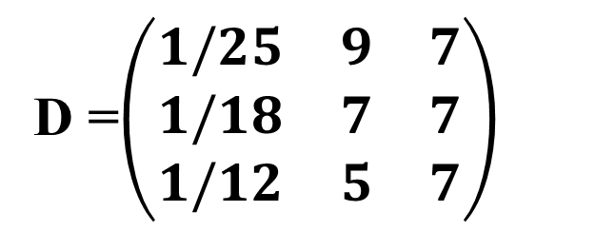
决策矩阵 D 的指标分为：
（1）效益型属性：越大越好
（2）费用型属性：越小越好
统一成
越大越好
2、 调整 D 的指标为效益型：
D =$\left(\begin{matrix}1/25 & 9 & 7 \\ 1/18 & 7 & 7 \\ 1/12 & 5 & 7\end{matrix}\right)$

Slide 5
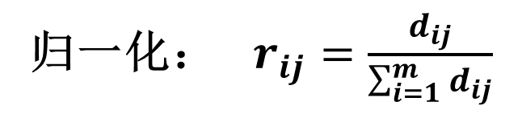
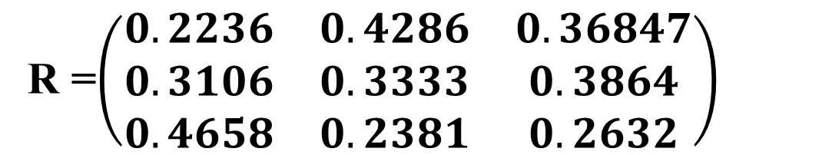
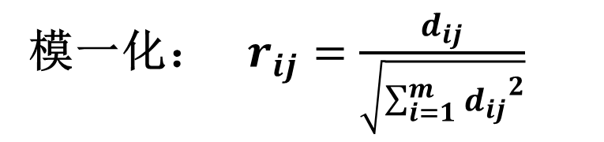
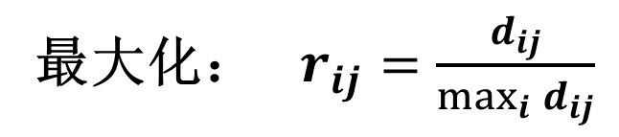
3、 决策矩阵 D 尺度变换 —— R：
归一化： $r_{ij}=\frac{d_{ij}}{\sum_{i=1}^{m}{d_{ij}}}$
尺度统一
便于比较
最大化： $r_{ij}=\frac{d_{ij}}{\max_{i}{d_{ij}}}$
模一化： $r_{ij}=\frac{d_{ij}}{\sqrt{\sum_{i=1}^{m}{{d_{ij}}^{2}}}}$
R =$\left(\begin{matrix}0.2236 & 0.4286 & 0.36847 \\ 0.3106 & 0.3333 & 0.3864 \\ 0.4658 & 0.2381 & 0.2632\end{matrix}\right)$

Slide 6
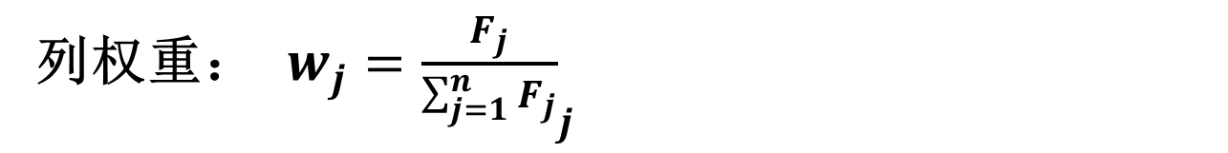
3、 确定指标的权重 —— R：每列的权重
每列视为概率分布，分布越均匀，对决策支持越少（区分度低），分布的变差越大，区分度越高。
每列的方差、标准差、极差为依据（越多越好）
也可用 Shannon 熵（越小越好）
信息熵： $E_{j}=−\frac{1}{lnm}\sum_{i=1}^{m}{r_{ij}lnr_{ij}}$（越小越好）
区分度： ${F_{j}=1−E}_{j}$ （越大越好）
列权重： ${w_{j}=\frac{F_{j}}{\sum_{j=1}^{n}{F_{j}}}}_{j}$
权重向量：$w^{T}=\left(w_{1},w_{2},⋯,w_{n}\right)$

Slide 7
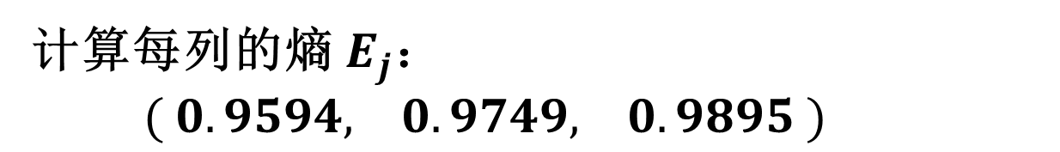
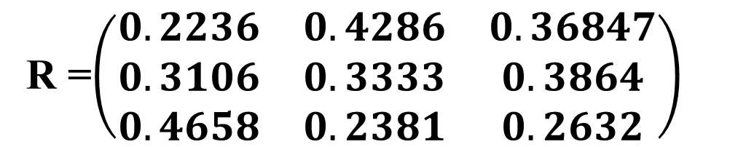
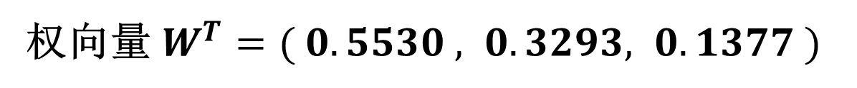
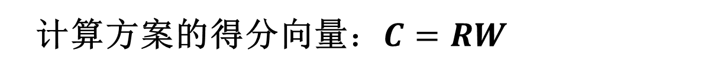
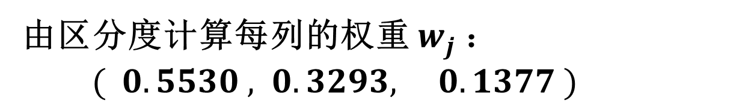

R =$\left(\begin{matrix}0.2236 & 0.4286 & 0.36847 \\ 0.3106 & 0.3333 & 0.3864 \\ 0.4658 & 0.2381 & 0.2632\end{matrix}\right)$
计算每列的熵 $E_{j}$：
$( 0.9594, 0.9749, 0.9895 )$
计算每列区分度 $F_{j}=1−E_{j}$：
$( 0.0406 , 0.0251, 0.0105 )$
由区分度计算每列的权重 $w_{j}$：
$( 0.5530 , 0.3293, 0.1377 )$
权向量 $W^{T}=( 0.5530 , 0.3293, 0.1377 )$
计算方案的得分向量$：C=RW$

Slide 8
7.2 职员晋升
层次分析法 AHP
Saaty于20世纪70年代提出层次分析法
AHP (Analytic Hierarchy Process)
背景
AHP——一种定性与定量相结合的、
系统化、层次化的分析方法

Slide 9
3个职员、依据 五个指标
如何安排晋升（排序）？
例1：职员晋升
层次结构图：
O (职员晋升Y )
C₁
工龄
C₂
教育
C₃
能力
C₄
贡献
C₅
品德
P₁
张三
P₂
李四
P₃
王五

Slide 10
例2 . 录取问题
如何在3个候选人中按照数学、英语、政治等成绩排序？
先设定每门课成绩的 权重
如何做？
确定每人对课的权重（考试成绩）
O (排序)
C₁
数学
C₂
物理
C₃
语文
C₄
政治
C₅
英语
再计算每个人的加权成绩。
P₁
张三
P₂
李四
P₃
王五

Slide 11
例. 录取问题
先设定每门课成绩的 权重
再设定每人每门成绩的得分
再计算每个人的总得分：

Slide 12
例3：选旅游地
如何在3个目的地中按照景色、费用、居住条件等因素选择.
先设定每条标准对目标的评估 权重
O(选择旅游地)
再设定每个景点对方案的得分权重
C₁
景色
C₂
费用
C₃
居住
C₄
饮食
C₅
旅途
最后汇总计算每个方案对目标的总得分。
P₁
桂林
P₂
黄山
P₃
北戴河

Slide 13
“选择旅游地”思维过程的归纳
将决策问题分为3个层次：目标层O，准则层C，
方案层P；每层有若干元素， 各层元素间的关系
用相连的直线表示.
通过相互比较确定各准则对目标的权重，及各方
案对每一准则的权重.
将上述两组权重进行综合，确定各方案对目标的
权重.
层次分析法将定性分析与定量分析结合起来完成以上步骤，给出决策问题的定量结果.

Slide 14
2、层次分析法的基本步骤
成对比较阵和权向量
元素之间两两对比，对比采用相对尺度
设要比较各准则C₁,C₂,…,C_{n}对目标O的重要性
选择旅游地
A~成对比较阵
A是正互反阵
要由A确定C₁,…,C_{n}对O的权向量

Slide 15
成对比较阵和权向量
成对比较的不一致情况
一致比较
不一致
允许不一致，但要确定不一致的允许范围
考察完全一致的情况
权向量

Slide 16
成对比较阵和权向量
成对比较完全一致的情况
满足
的正互反阵A称一致阵，如
A的秩为1，A的唯一非零特征根为n
一致阵性质
A的任一列向量是对应于n 的特征向量
A的归一化特征向量可作为权向量
对于不一致(但在允许范围内)的成对比较阵A,建议用对应于最大特征根λ 的特征向量作为权向量w ，即
Aw
=
λ
w

Slide 17
成对比较阵和权向量
Saaty等人提出1~9尺度——a_{ij} 取值1,2,…,9及其互反数1,1/2, ,…,1/9
比较尺度a_{ij}
便于定性到定量的转化：
尺度 1 3 5 7 9
2 4 6 8
相同 稍强 强 明显强 绝对强
a_{ij} = 1,1/2, ,…,1/9
的重要性与上面相反
心理学家认为成对比较的因素不宜超过9个.
用1~3,1~5,…,1~17,…,1^{p}~9^{p} (p=2,3,4,5), d+0.1~d+0.9 (d=1,2,3,4)等27种比较尺度对若干实例构造成对比较阵，算出权向量，与实际对比发现， 1~9尺度较优.

Slide 18
一致性检验
对A确定不一致的允许范围
已知：n 阶一致阵的唯一非零特征根为n
可证：n 阶正互反阵最大特征根λ ≥n, 且λ =n时为一致阵
定义一致性指标:
CI 越大，不一致越严重
为衡量CI 的大小，引入随机一致性指标 RI——随机模拟得到a_{ij} , 形成A，计算CI 即得RI.
Saaty的结果如下
n
1
2
3
4
5
6
7
8
9
10
11
RI
0
0
0.58
0.90
1.12
1.24
1.32
1.41
1.45
1.49
1.51
定义一致性比率CR = CI/RI
当CR<0.1时通过一致性检验

Slide 19
“选择旅游地”中准则层对目标的权向量及一致性检验
准则层对目标的成对比较阵
最大特征根λ=5.073
权向量(特征向量)w =(0.263,0.475,0.055,0.090,0.110)^{T}
一致性指标
随机一致性指标 RI=1.12 (查表)
通过一致性检验!
一致性比率CR=0.018/1.12=0.016<0.1

Slide 20
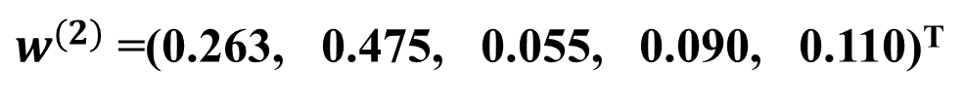
O(选择旅游地)
C₁
景色
C₂
费用
C₃
居住
C₄
饮食
C₅
旅途
上下
层结构
两两
比较 矩阵
算出
权向量
$w^{(2)}$ =(0.263, 0.475, 0.055, 0.090, 0.110)^{T}

Slide 21

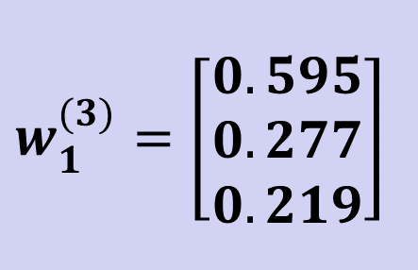
C₁
景色
层次结构
相同
P₁
桂林
P₂
黄山
P₃
北戴河
三个方案对C₁ (景色)的成对比较阵
$$w_{1}^{(3)}=\left[\begin{matrix}0.595 \\ 0.277 \\ 0.219\end{matrix}\right]$$
$$λ=3.005, CI=0.003$$

Slide 22
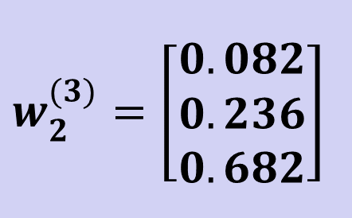
C₂
费用
层次结构
相同
P₁
桂林
P₂
黄山
P₃
北戴河
三个方案对C₂ (费用)的成对比较阵
$$w_{2}^{(3)}=\left[\begin{matrix}0.082 \\ 0.236 \\ 0.682\end{matrix}\right]$$
完全类似，把其余3个指标依次做完，数据汇总于下表。

Slide 23
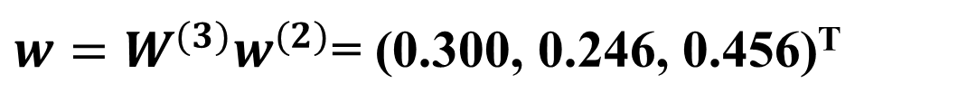
第3层对第2层的计算结果
k
1
2
3
4
5
w⁽²⁾ 0.2630.4750.0550.0900.110
0.595
0.082
0.429
0.633
0.166
0.277
0.236
0.429
0.193
0.166
0.129
0.682
0.142
0.175
0.668
3.005
3.002
3
3.009
3
0.003
0.001
0
0.005
0
组合权向量 (最后评估得分)：
方案层对目标的组合权向量为
$w=W^{(3)}w^{(2)}$= (0.300, 0.246, 0.456)^{T}

Slide 24
组合
权向量
第2层对第1层的权向量
第1层O
第2层C₁,…,C_{n}
第3层对第2层各元素的权向量
第3层P₁, …,P_{m}
构造矩阵
则第3层对第1层的组合权向量
第s层对第1层的组合权向量
其中W^{(p)}是由第p层对第p-1层权向量组成的矩阵

Slide 25
层次分析法的基本步骤
1）建立层次分析结构模型
深入分析实际问题，将有关因素自上而下分层（目标—准则或指标—方案或对象），上层受下层影响，而层内各因素基本上相对独立.
2）构造成对比较阵
用成对比较法和1~9尺度，构造各层对上一层每一因素的成对比较阵.
3）计算权向量并作一致性检验
对每一成对比较阵计算最大特征根和特征向量，作一致性检验，若通过，则特征向量为权向量.
4）计算组合权向量（作组合一致性检验*）
组合权向量可作为决策的定量依据.

Slide 26
3、层次分析法的广泛应用
应用领域：经济计划和管理，能源政策和分配，
人才选拔和评价，生产决策，交通运输，科研选
题，产业结构，教育，医疗，环境，军事等.
处理问题类型：决策、评价、分析、预测等.
建立层次分析结构模型是关键一步，要有主要决
策层参与.
构造成对比较阵是数量依据，应由经验丰富、判
断力强的专家给出.

Slide 27
广泛应用
国家综合实力
例1 国家实力分析
国民
收入
军事
力量
科技
水平
社会
稳定
对外
贸易
美、俄、中、日、德等大国
例2 工作选择
工作选择
贡献
收入
发展
声誉
关系
位置
供选择的岗位

Slide 28
广泛应用
（1）过河效益层次结构
过河的效益
A
例3 横渡江河、海峡方案的抉择
经济效益
B₁
社会效益
B₂
环境效益
B₃
节省时间C₁
收入C₂
岸间商业C₃
当地商业C₄
建筑就业C₅
安全可靠C₆
交往沟通C₇
自豪感C₈
舒适C₉
进出方便C₁₀
美化C₁₁
桥梁
D₁
隧道
D₂
渡船
D₃

Slide 29
广泛应用
（2）过河代价层次结构
过河的代价
A
例3 横渡江河、海峡方案的抉择
经济代价
B₁
社会代价
B₂
环境代价
B₃
投入资金C₁
操作维护C₂
冲击渡船业C₃
冲击生活方式C₄
交通拥挤C₅
居民搬迁C₆
汽车排放物C₇
对水的污染C₈
对生态的破坏C₉
桥梁
D₁
隧道
D₂
渡船
D₂

Slide 30
广泛应用
科技成果评价
例4 科技成果的综合评价
效益C₁
水平C₂
规模C₃
直接
经济
效益
C₁₁
间接
经济
效益
C₁₂
社会
效益
C₁₃
学识
水平
C₂₁
学术
创新
C₂₂
技术
水平
C₂₃
技术
创新
C₂₄
待评价的科技成果

Slide 31
4. 层次分析法的若干问题（略）
正互反阵的最大特征根是否为正数？特征向量
是否为正向量？一致性指标能否反映正互反阵
接近一致阵的程度？
怎样简化计算正互反阵的最大特征根和特征向量？
为什么用特征向量作为权向量？
当层次结构不完全或成对比较阵有空缺时怎样用
层次分析法？

Slide 32
1. 正互反阵的最大特征根和特征向量的性质
定理1 正矩阵A 的最大特征根λ是正单根，对应正特征向量w，且
正互反阵的最大特征根是正数，特征向量是正向量。
定理2 n阶正互反阵A的最大特征根λ ≥n , λ= n是A为一致阵的充要条件。
一致性指标 定义合理

Slide 33
2. 正互反阵最大特征根和特征向量的简化计算
精确计算复杂且不必要.
简化计算的思路——一致阵的任一列向量都是
特征向量，一致性尚好的正互反阵的列向量都
应近似特征向量，可取其某种意义下的平均.
和法——取列向量的算术平均
列向量归一化
算术平均
精确结果: w=(0.588,0.322,0.090)^{T}, λ=3.010

Slide 34
简化计算
根法——取列向量的几何平均
幂法——迭代算法
1）任取初始向量w⁽⁰⁾, k:=0，设置精度ε
2) 计算
3）归一化
4）若 ，停止；否则，k:=k+1, 转2
5) 计算

Slide 35
3. 为什么特征向量作为权向量
问题
一致阵A, 权向量w=(w₁,…,w_{n})^{T}, a_{ij}=w_{i}/w_{j}
A不一致, 应选权向量w使w_{i}/w_{j}与 a_{ij}相差尽量小（对所有i,j)
用拟合方法确定w
非线性
最小二乘
线性化——
对数最小二乘
结果与根法相同

Slide 36
多步累积效应
按不同准则确定的权向量不同，
选特征向量为权向量的优点：
成对比较
C_{i}:C_{j} (直接比较）
a_{ij} ~ 1步比较的强度
a_{ij}⁽²⁾ ~ 2步比较的强度
a_{is}a_{sj}~ C_{i}通过C_{s} 与C_{j}的比较
更能反映C_{i}对C_{j} 的强度
～ k步比较强度，反映多步比较效应
当k足够大, A^{k}第i行元素反映C_{i}的权重
求A^{k}的行和
定理1
特征向量体现多步累积效应

Slide 37
4.不完全层次结构中组合权向量的计算
完全层次结构：上层每一元素与下层所有元素相关联
不完全层次结构
例: 评价教师贡献的层次结构
设已知第2层对第1层权向量 w⁽²⁾ =(w₁⁽²⁾,w₂⁽²⁾)^{T}
贡献O
教学C₁
科研C₂
及第3层对第2层权向量w₁⁽³⁾ =(w₁₁⁽³⁾,w₁₂⁽³⁾,w₁₃⁽³⁾,0)^{T}
w₂⁽³⁾ =(0,0,w₂₃⁽³⁾,w₂₄⁽³)^{T}
P₁
P₂
P₃
P₄
P₁,P₂只作教学, P₄只作科研, P₃兼作教学、科研。
讨论由w⁽²⁾,W⁽³⁾=(w₁⁽³⁾, w₂⁽³⁾)计算第3层对第1层权向量w^{(3）}的方法.
C₁,C₂支配元素的数目不等

Slide 38
考察一个特例：
C₁,C₂重要性相同
w⁽²⁾=(1/2,1/2^{)T}
P₁~P₄能力相同
w₁⁽³⁾=(1/3,1/3,1/3,0)^{T},w₂⁽³⁾=(0,0,1/2,1/2)^{T}
公正的评价应为： P₁:P₂:P₃:P₄=1:1:2:1
不考虑支配元素数目不等的影响
仍用 计算
w⁽³⁾=(1/6,1/6,5/12,1/4)^{T}
支配元素越多权重越大
教学、科研任务由上级安排
用支配元素数目n₁,n₂对w⁽²⁾加权修正
再用 计算
w⁽³⁾=(1/5,1/5,2/5,1/5)^{T}
支配元素越多权重越小
教学、科研靠个人积极性

Slide 39
5. 残缺成对比较阵的处理
θ
⎡
1
2
w
/
w
⎤
⎡
1
2
⎤
1
3
⎢
⎥
例
⎢
⎥
C
=
1
/
2
1
2
A
=
1
⎢
⎥
⎢
/
2
1
2
⎥
辅助矩阵
⎢
w
/
w
1
/
2
1
⎥
⎢
θ
1
⎥
⎣
⎦
⎣
/
2
1
⎦
3
1
θ为残缺元素
m_{i}~A第i 行中θ 的个数

Slide 40
6. 更复杂的层次结构
递阶层次结构：层内各元素独立，无相互影响和
支配；层间自上而下、逐层传递，无反馈和循环.
更复杂的层次结构：层内各元素间存在相互影响
或支配；层间存在反馈或循环.
例
汽车行驶性能
刹车
转向
运行
加速性能
制动
方向盘
底盘
发动机
车轮
减震装置
汽车1
汽车2
……
汽车n

Slide 41
层次分析法的优点
系统性——将对象视作系统，按照分解、比较、
判断、综合的思维方式进行决策——系统分析（与机理分析、测试分析并列）；
实用性——定性与定量相结合，能处理传统的
优化方法不能解决的问题；
简洁性——计算简便，结果明确，便于决策者
直接了解和掌握.
层次分析法的局限
囿旧——只能从原方案中选优，不能产生新方案；
粗略——定性化为定量，结果粗糙；
主观——主观因素作用大，结果可能难以服人.

Slide 42
8.2 循环比赛的名次
6支球队比赛结果
n支球队循环赛，每场比赛
只计胜负，没有平局.
1
2
根据比赛结果排出各队名次.
6
3
方法1. 寻找按箭头方向通过全部顶点的路径.
5
4
312456
146325
……
无法排名
方法2. 计算得分：
1队胜4场，
2, 3队各胜3场，
4, 5队各胜2场，
6队胜1场.
2, 3队 , 4, 5队无法排名!
3→2，4 →5
排名 132456 合理吗?

Slide 43
循环比赛的结果——竞赛图
竞赛图~每对顶点间都有边相连的有向图
2
2
3个顶点的竞赛图
1
3
1
3
(1)
(2)
名次
{1，2，3}
{(1,2,3)}并列
4个顶点的竞赛图
1
1
1
1
2
2
2
2
4
3
4
3
4
3
4
3
(1)
(2)
(3)
(4)
名次
{1, 2, 3, 4}
{2,(1,3,4)}
{(1,3,4), 2}
{(1,2),(3,4)}
{1, 2, 3, 4}?

Slide 44
4个顶点的竞赛图
1
1
1
1
2
2
2
2
4
3
4
3
4
3
4
3
(1)
(2)
(3)
(4)
竞赛图的3种形式
具有唯一的完全路径，如(1)；
双向连通图——任一对顶点存在两条
有向路径相互连通，如(4)；
其他，如(2)， (3) .
竞赛图的性质
必存在完全路径；
若存在唯一的完全路径，则由它确定的顶
点顺序与按得分排列的顺序一致，如(1) .

Slide 45
双向连通竞赛图G=(V,E)的名次排序
1
邻接矩阵
2
4
3
(4)
得分向量
级
级

Slide 46
双向连通竞赛图的名次排序
对于n(>3)个顶点的双向连通竞赛图，存在
正整数r，使邻接矩阵A 满足A^{r} >0，A称素阵.
素阵A的最大特征根为正单
根λ，对应正特征向量s，且
A
k
e
lim
=
s
λ
k
k
→
∞
用s排名
1
2
4
3
(4)
排名为{1，2，4，3}
{1, 2, 3, 4}?

Slide 47
6支球队比赛结果
1
2
6
3
5
4
1:4分; 2,3:3分; 4,5:2分; 6:1分.
3→2, 4 →5
排名 132456?
排名次序为{1，3， 2，5，4，6}

Slide 48
8.3 社会经济系统的冲量过程
v₂
v₄
例 能源利用系统的预测
-
-
-
+
v₁—能源利用量, v₂—能源价格,
v₃—能源生产率, v₄—环境质量,
v₅—工业产值, v₆—就业机会,
v₇—人口总数.
-
v₃
v₇
+
v₁
+
+
+
+
v₅
+
v₆
系统的元素——图的顶点
带符号的有向图
元素间的直接影响——有方向的弧
正面影响——弧旁的+号；负面影响——弧旁的–号
符号＋、－ ～ 客观规律；方针政策

Slide 49
带符号有向图G₁=(V,E)的邻接矩阵A
V~顶点集 , E~弧集
v₂
v₄
-
-
-
+
-
v₃
v₇
+
v₁
+
+
+
+
v₅
+
v₆
带符号的有向图G₁
+
v_{i}
-
v_{j}
某时段v_{i} 增加导致下时段v_{j} 增加(减少)
定性模型

Slide 50
加权有向图G₂及其邻接矩阵W
v₂
v₄
-0.7
-2
-2
0.3
-0.5
某时段v_{i} 增加1单位导致下时段v_{j} 增加w_{ij}单位
v₃
v₇
v₁
0.8
1.5
1.2
1
1
v₅
v₆
1.5
加权有向图G₂
定量模型

Slide 51
冲量过程（Pulse Process)
研究由某元素v_{i}变化引起的系统的演变过程
v_{i}(t) ~ v_{i}在时段t 的值； p_{i}(t) ~ v_{i}在时段t 的改变量(冲量)
冲量过程模型
或

Slide 52
能源利用系统的预测
简单冲量过程——初始冲量p(0)中
某个分量为1，其余为0的冲量过程.
设
若开始时能源利用量有突然增加，预测系统的演变.
能源利用系统的 p(t)和v(t)
0
1
0
0
0
0
0
0
1
0
0
0
0
0
0
0
0
-1
1
-1
0
0
0
-1
1
0
1
1
-1
0
0
0
2
1
-1
0
0
1
0
-1
2
-2
1
-1
1
0
-1
3
1
-1
1
-1
0
1
0
3
-3
2
-2
1
1
-1

Slide 53
简单冲量过程S的稳定性
任意时段S的各元素的值和冲量是否为有限(稳定)?
S不稳定时如何改变可以控制的关系使之变为稳定?
S冲量稳定~对任意 i,t, | p_{i}(t) |有界
值稳定
冲量稳定
S值稳定~对任意 i,t, | v_{i}(t) |有界
S的稳定性取决于W的特征根
记W的非零特征根为λ

Slide 54
简单冲量过程S的稳定性
S冲量稳定 ⇒ |λ | ≤ 1
S冲量稳定 ⇔ |λ | ≤ 1且均为单根
S值稳定 ⇔ S冲量稳定且λ不等于1
对于能源利用系统的邻接矩阵A
特征多项式
能源利用系统存在冲量不稳定的简单冲量过程

Slide 55
不稳定冲量过程的调整
v₂
v₄
-
改进的玫瑰形图S* ~带符号的有向图双向连通，且存在一个位于所有回路上的中心顶点.
-
-
+
-
v₃
v₁
v₇
+
+
+
+
+
回路长度~ 构成回路的边数.
v₅
v₆
+
回路符号~ 构成回路的各有向边符号+1或-1之乘积.
a_{k}~长度为k的回路符号和
r~使a_{k}不等于0的最大整数
S*冲量稳定 ⇒
若S*冲量稳定，则S*值稳定 ⇔

Slide 56
v₂
v₄
简单冲量过程S*的稳定性
-
-
-
+
a₁=0, a₂= (-1)_{v1v2}× (-1)_{v2v1} =1
-
+
v₃
v₁
a₃=(+1)_{v1v3v5v1}+(-1)_{v1v4v7v1}
+(+1)_{v1v3v2v1}=1, a₄=0, a₅=1, r=5
+
+
v₇
+
+
+
v₅
+
v₆
S*冲量稳定 ⇒
S*冲量不稳定
v₁~利用量, v₂~价格
(-1)_{v1v2}→(+1)_{v1v2}(由鼓励利用变为限制利用)⇒ a₂ =-1
A的特征多项式
且为单根
S*冲量稳定 ⇔ |λ | ≤ 1且均为单根
S*冲量稳定

Slide 57
简单冲量过程S*的稳定性
S*冲量稳定 ⇒
若S*冲量稳定，则S*值稳定 ⇔
v₂
v₄
-
-
-
+
S*值不稳定
+
v₃
v₁
v₇
S*值稳定
-
+
+
+
+
+
(+1)_{v3v5} →(-1)_{v3v5}
v₅
v₆
+
v₃—能源生产率 v₅—工业产值
(-1)_{v3v5} 违反客观规律
能源利用系统的值不应稳定？

Slide 58
社会经济系统的冲量过程
以能源系统为例介绍有向图和冲量过程的建模方法.
定性与定量相结合的系统分析方法, 适合社会经济
领域中复杂大系统的宏观研究.
解决问题的关键是确定研究的对象及其范围(系统
的边界), 以及各因素间的相互关系.
冲量过程模型及预测是简单的, 但是稳定性判断及
其改进比较复杂.

Slide 59
8.5 存在公正的选举规则吗
背景与问题
群体决策——社会经济领域中用民意调查的办法决定人民大众对某些事件、政策、人物的倾向.
投票评选优秀电影、优秀运动员、… …
根据投票情况决定选举结果——选举规则.
怎样的选举规则才是公正的？公正的标准是什么？
在普遍赞同的标准下是否存在公正的规则？

Slide 60
选举规则
I={1, 2, …, n}~ 选民集合(n >1)
A={x, y, z, u, v, …} ~ m位候选人集合( m >1)
选民 i (∈I ) 对全体候选人投票 ~ A的一个排序 p_{i}
根据全体候选人的投票 p_{i} (i = 1, 2, …, n) 确定群体对A的一个排序 p (选举结果 )
选举规则：p_{i} (i = 1, 2, …, n) → p 的对应关系（群体一致函数）

Slide 61
选举规则
排序p_{i} (i = 1, 2, …, n)和 p应满足的性质(公理)：
对于任意的 x, y∈ A, 或者 x优于y (x>y ), 或者 x 等同 y (x~y ), 或者 x劣于y (x<y ).
( ≥表示优于或等同，≤表示劣于或等同)
2. 对于任意的 x, y, z∈ A, 若 x ≥y, y ≥ z, 则x ≥ z； 且仅当 x =y, y = z时, 才有x = z.
~可传递性

Slide 62
选举规则1 ~ 简单多数规则
当且仅当超过半数的选民 i 投票 p_{i} 中有x>y时，选举结果 p中才有x>y （< 和~有类似关系）.
例1. 设I={1, 2, 3}对A={x, y, u, v}的投票为
p₁ : x>y>u~v， p₂ : y>x>u>v， p₃ : x~u>v>y，
简单多数规则
选举结果 p : x>y>u>v
例2 . p₁ : x>y>z， p₂ : y>z>x， p₃ : z>x>y，
按规则 p 应有 x>y, y>z, z>x
~ 破坏可传递性
使用方便
不满足排序的可传递性！

Slide 63
选举规则2 ~ 记分规则（Borda数）
B_{i}(x)~ p_{i} 中劣于x的候选人数目(i = 1, 2, …, n)
~ x 在选举中的分数, 称Borda数
当且仅当B(x)> B(y)时，选举结果 p中才有x>y
例1. 设I={1, 2, 3}对A={x, y, u, v}的投票为
p₁ : x>y>u~v， p₂ : y>x>u>v， p₃ : x~u>v>y，
B₁(x)=3, B₂(x)=2, B₃(x)=2 → B(x)= 7
B(y)=5, B(u)=3, B(v)=1
p: x>y>u>v

Slide 64
选举规则2 ~ 记分规则（Borda数）
例2. p₁ : x>y>z， p₂ : y>z>x， p₃ : z>x>y，
B(x)= B(y)=B(z)=3 → p: x~y~z
问题：投票时只要求顺序，而记分规则考虑优劣程度
例3. 设I={1, 2, 3, 4}对A={x, y, z, u, v}的投票为
p₁, p₂, p₃ : x>y>z>u>v， p₄ : y>z>u>v>x，
→ B(x)= 12, B(y)= 13
→ y>x
~违反多数人的意愿
两种规则都有不满意之处，是否有适合所有情况的、公正合理的规则？
公理化方法！

Slide 65
Arrow公理：选举规则应满足的5条公理
公理1 （选举的完全性）
选民对候选人的任何一种排序都是允许的.
公理2 （选举结果与选民投票的正相关性）
对于p_{i} (i = 1, 2, …, n), 设p : x>y. 若p_{i}´ (i = 1, 2, …, n)中x, y的排序相同或x提前, 其他候选人排序不变，则p´ : x>y.
公理3 （无关候选人的独立性）
设A₁是A的子集，若在p_{i} 和p_{i}´ (i = 1, 2, …, n)中A₁内候选人的排序相同，则p 和p´ 中A₁内候选人的排序也相同.

Slide 66
Arrow公理：选举规则应满足的5条公理
公理4 （选民的主权性）
对任意候选人x, y，存在p_{i} (i = 1, 2, …, n) 使 p : x>y.
公理5 （选民的非独裁性）
不存在这样的选民i ，使对任意候选人x, y， 只要p_{i}: x>y, 选举规则就确定 p : x>y.
讨论满足上述5条公理的选举规则
当只有2位候选人时简单多数规则满足Arrow公理.
至少有3位候选人时是否存在满足Arrow公理的规则?

Slide 67
Arrow定理
当至少有3位候选人时, 不存在满足
Arrow公理的选举规则
对公理3提出置疑
3个p⁽⁴⁾出现矛盾
A₁外候选人的插入影响A₁内排序的优劣
公理3未考虑排序的优劣
怎么办?

Slide 68
联合尺度下的选举规则
所有候选人按照同一指标在[0,1]尺度上确定各自的位置.
所有选民在[0,1]尺度上确定各自理想候选人的位置.
2
3
1
p₁ : u>v >y>x， p₂ : y~v>x>u，
p₃ : v>u>y>x
x
y
v
u
0
0.1
0.4
0.6
0.7
0.9
1
简单多数规则得 p: v>u>y>x
候选人与选民的联合尺度
若有奇数个选民, p_{i}由联合尺度得到, j是居中的那位选民, 则p_{j}与简单多数规则得到的p一致, 且满足Arrow公理.
联合尺度限制了投票情况, 才能够满足Arrow公理.

Slide 69
最小距离意义下的选举规则
I={1, 2, …, n} ~ 选民集合, A={x, y, z, u, v, …} ~候选人集合
P ~ A的所有排序的集合,
I 的一次投票: p₁,…, p_{n}
p_{i} ~ P 中的一个点
合理地定义两点p_{i} 和 p_{j}的“距离”
从投票 p₁,…, p_{n}确定选举结果归结为, 在集合P 中找一个点 p, 使它到 n个点的总距离最小.
可以用公理化的方法定义距离

Slide 70
最小距离意义下的选举规则
任意一对候选人x, y在选民投票p_{i} , p_{j}中的距离定义为
p_{i} , p_{j}之间的距离定义为
候选人成对地跑遍集合A
例 p₁ : x>y>z， p₂ : x~z>y

Slide 71
最小距离意义下的选举规则
从投票 p₁,…, p_{n}确定选举结果 p的准则.
平均地照顾各位选民的意见.
对与多数选民意见不同的少数选民的意见给予更多考虑.
缺点
没有确定p的有效方法 (基本上是枚举法).
p可能不唯一 (习题20).

Slide 72
存在公正的选举规则吗
选举规则 ~ 通过选民投票确定对候选人的排序.
规定排序的性质→提出一组公理→寻求选举规则.
若公理过多、过于严格→可能得不到满足公理的结果.
若公理过少、过于宽松→可能无法得到结果或不惟一.
Arrow得到了反面结果~不存在满足公理的选举规则.
联合尺度规则以缩小应用范围为代价换取一定结果.
最小距离规则不便于应用.

Slide 73
大作业（三）
习题6（P 213）
2，6
习题8（P 296）
5，6
自学8.4 ，研究席位公平分配问题
要求：（三选一）
1、teamwork；集体研讨，分工合作。
2、题目可以适当合理延伸拓展。
3、打印电子文档提交。（第12周之前）

